Slide 1
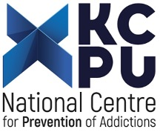
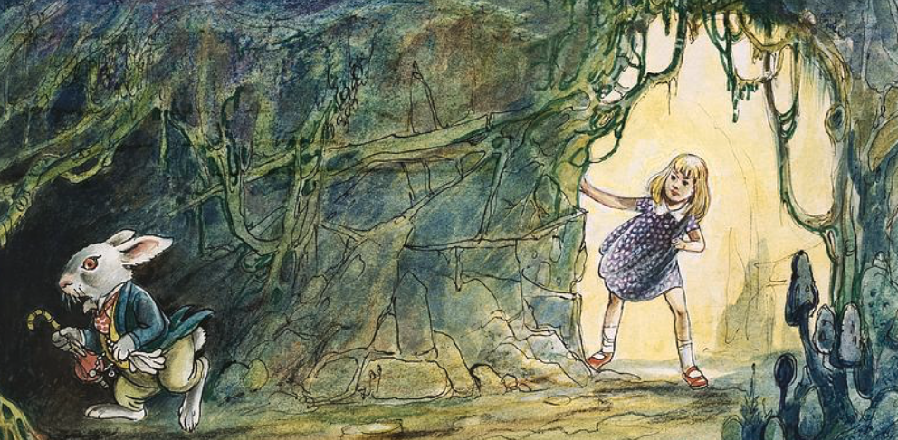
Nuevas sustancias psicoactivas (NSP) y sistema de alerta temprana: ¿persiguiendo el conejo blanco?
Artur Malczewski PhD
Reitox National Focal Point
National Center for Prevention of Addictions
Desafíos compartidos entre los países UE-CELAC en materia de drogas
Reuniones de las Agencias Nacionales de Drogas UE - CELAC
Bruselas, 8-10 Octubre 2024

Slide 2
Sistema de alerta temprana (SAT) en Polonia
Primeros intentos de establecer el SAT: 2003-2004
Puesta en marcha oficial en 2004 tras la adhesión a la UE
Funciona en el Centro Nacional de Prevención de las Adicciones (Punto Focal Nacional)
Cobertura nacional
Información continua sobre las NSP
Correo electrónico (no requiere soluciones informáticas ni software adicionales)
Acuerdo de cooperación sobre el sistema de alerta temprana en materia de NSP
Información a la EUDA

Slide 3
Flujo de información en el SAT
SAT
EUDA
Laboratorio Central de la Policía Científica
Instituto de Ciencias Forenses (Krakow)
EUROPOL
Instituto Nacional del Medicamento
Ministerio de Sanidad
Agencia de Seguridad Interior
Consejo de Lucha contra la Drogadicción
Laboratorio Central de Aduanas
Laboratorio de la Guardia Central de Fronteras
Media
Programas de reducción de daños (12)
Jefe de la Inspección Sanitaria
Unidades de tratamiento de drogas
Consultor Nacional en Toxicología Clínica
Notes:
3

Slide 4
Datos y limitaciones
Datos
Estadísticas anuales dentro del SAT
Datos de laboratorio sobre casos confirmados por NPS
Limitaciones
Se refieren a las muestras enviadas para su análisis a los laboratorios de la red SAT
No reflejan la cantidad total de NSP incautadas en Polonia
No todos los laboratorios están en la red

Slide 5
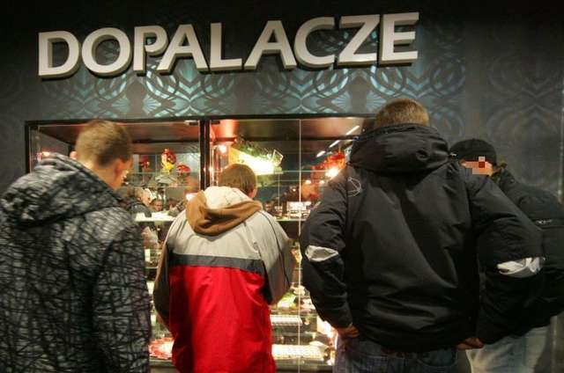
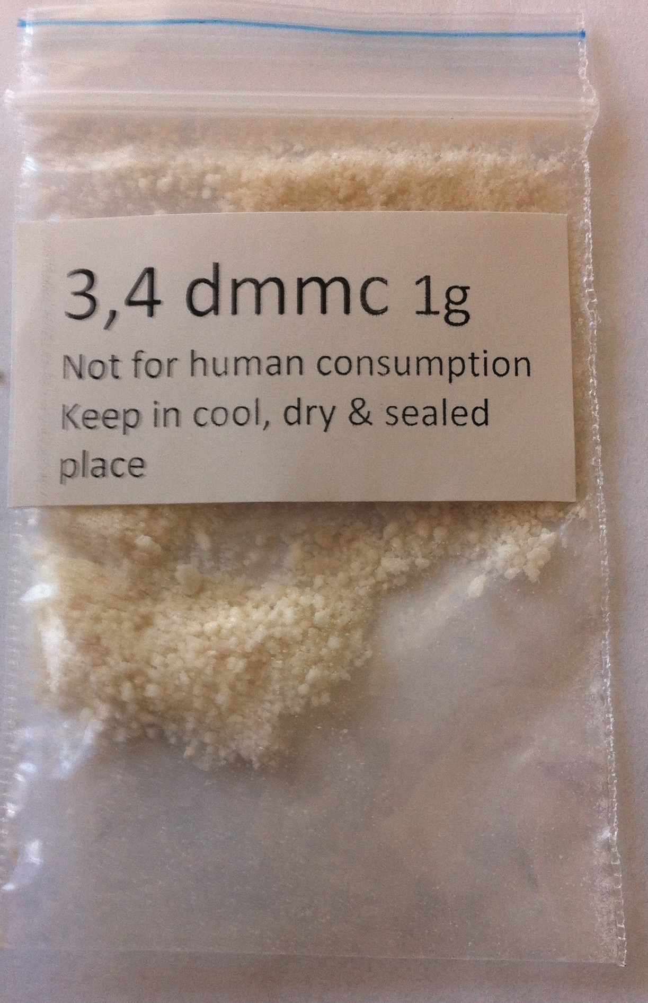
„Dopalacze” (dosis de refuerzo – nombre polaco de NPS): breve historia 2008-2010
Antes de 2008 – escasa información sobre los colocones legales en Internet (foros de usuarios, etc.)
principios de 2008 - www.dopalacze.com (un nombre para todo el grupo de nuevas sustancias psicoactivas en Polonia: dosis de refuerzo)
a finales de 2008, 40 tiendas en los centros de las principales ciudades polacas
2009-2010 – Se modifica la Ley de Drogas para ampliar la lista de sustancias controladas
Notes:
5

Slide 6
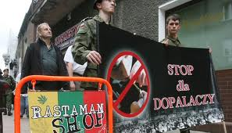
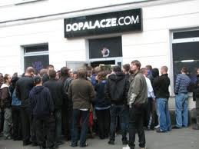
„Dopalacze” (boosters - NPS) – brief history 2010
En octubre de 2010 funcionaban más de 1.300 tiendas en la calle
Según el Consultor Nacional de Toxicología Clínica, en octubre de 2010 se produjeron 258 casos de intoxicaciones presuntamente relacionadas con sustancias psicotrópicas legales (NPS)
13 October 2010: actuación a escala nacional de la Policía y la Inspección General de Sanidad
Objetivo: cerrar todas las tiendas que vendan drogas legales
En October 2010: Se cerraron 1378 comercios y se inspeccionaron 3576
Notes:
In the second half of 2010 more signals of medical emergencies and hospitalizations most likely related to legal highs were being received from hospitals. In most cases they were the reports of the patients themselves. At the end of September, the media reported at least a few acute poisonings and two deaths caused by legal highs. There was no clear laboratory confirmation whether the deaths were related to legal highs.
A rapidly increasing supply of the legal highs which could be an alternative to drugs and the information of possible deaths and poisonings caused a strong social response in the form of local and national protests and campaigns. Being mindful of the above on 3 October the Chief Sanitary Inspector issued a decision to close down legal highs-related shops, wholesale companies and manufacturing companies by virtue of Articles 27.1, 27.2 and Article 31a of the Act of 14 March 1985 on State Sanitary Inspection. Act of 14 march 1985 on State Sanitary Inspection (Journal of Laws “Dz. U.” of 2006 No. 122, item 851, as further amended)
6

Slide 7
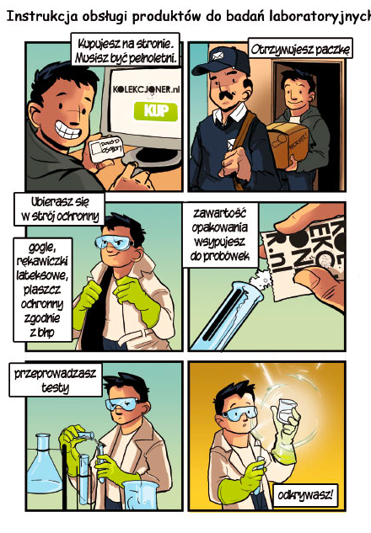
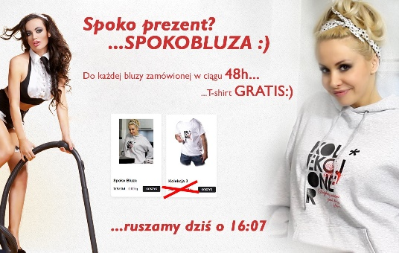
„Dopalacze“(NPS) – come back
Desde 2011 – Actuaciones de la Inspección Sanitaria del Estado: inspecciones y cierres de tiendas NPS, dificultades para cobrar las sanciones impuestas,
2012 – nuevos métodos de comercialización: tiendas en línea. Investigación Química: venta de sustancias puras,
Desde 2013 – Aumento del número de intoxicaciones relacionadas con las NSP en Polonia, primer laboratorio clandestino de NSP detectado en Polonia: dos laboratorios de NSP en total,
2014 – más de 100 tiendas de NSP y un laboratorio de NSP detectados, casi 2500 intoxicaciones relacionadas con NSP,
2015 - Enmienda a la Ley de Lucha contra la Drogadicción, julio: 1966 intoxicaciones relacionadas con las NSP (incluidas 5 muertes); 192 inspecciones de tiendas por parte de la Inspección Sanitaria y la Policía del Estado, se detectan dos laboratorios de NSP en Polonia, se crea un grupo de evaluación de riesgos.
2016 – más de 4.300 intoxicaciones, unas 100 tiendas físicas, dos laboratorios de NSP detectados en Polonia,
2017 - todavía más de 4300 intoxicaciones, aprox. 100 tiendas, dos laboratorios NPS detectados,
2018 – nueva solución legislativa sobre las NSP: ley genérica (4 grupos), probablemente 10 muertes relacionadas con las NSP justo antes de la promulgación de la nueva legislación.
2019 – los próximos grupos genéricos se suman a la legislación sobre Drogas
2020 - disminuyó el número de intoxicaciones por NSP a 1070
2021 - Detectados 17 laboratorios de NSP
2022 – Récord en el número de laboratorios de NSP (catinonas sintéticas) en Polonia 29.
¿Cómo utilizar los productos
químicos de investigación?
Notes:
In the second half of 2010 more signals of medical emergencies and hospitalizations most likely related to legal highs were being received from hospitals. In most cases they were the reports of the patients themselves. At the end of September, the media reported at least a few acute poisonings and two deaths caused by legal highs. There was no clear laboratory confirmation whether the deaths were related to legal highs.
A rapidly increasing supply of the legal highs which could be an alternative to drugs and the information of possible deaths and poisonings caused a strong social response in the form of local and national protests and campaigns. Being mindful of the above on 3 October the Chief Sanitary Inspector issued a decision to close down legal highs-related shops, wholesale companies and manufacturing companies by virtue of Articles 27.1, 27.2 and Article 31a of the Act of 14 March 1985 on State Sanitary Inspection. Act of 14 march 1985 on State Sanitary Inspection (Journal of Laws “Dz. U.” of 2006 No. 122, item 851, as further amended)
7

Slide 8
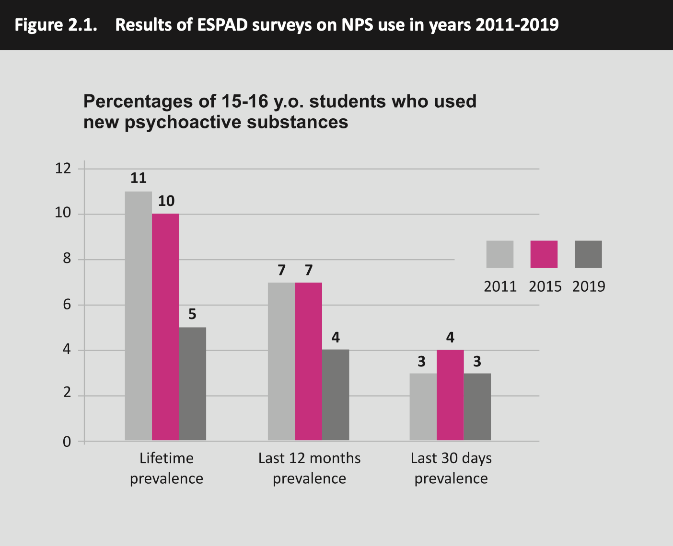
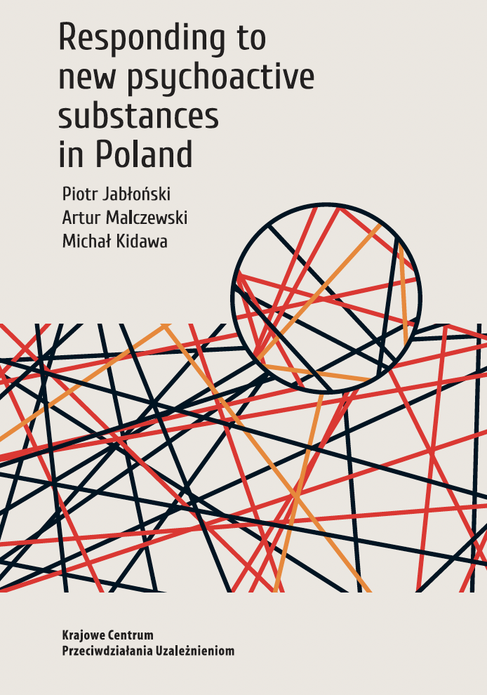
Resultados de las encuestas ESPAD en el uso de NSP entre 2011-2019
Porcentajes de estudiantes de 15-16 que utilizaron nuevas sustancias psicoactivas
Prevalencia de vida
Prevalencia en los últimos 12 meses
Prevalencia en los últimos 30 días

Slide 9
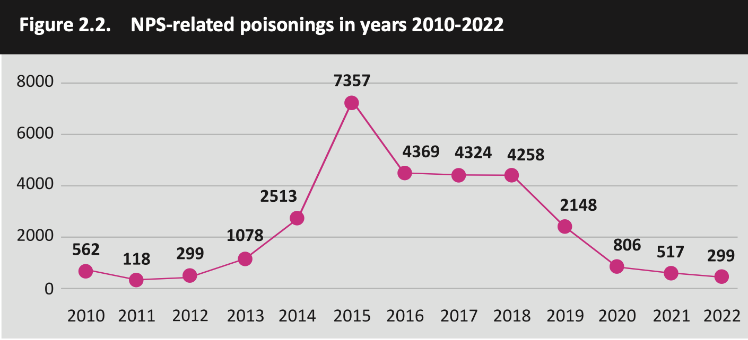
Intoxicaciones relacionadas con las NSP entre 2010-2022

Slide 10
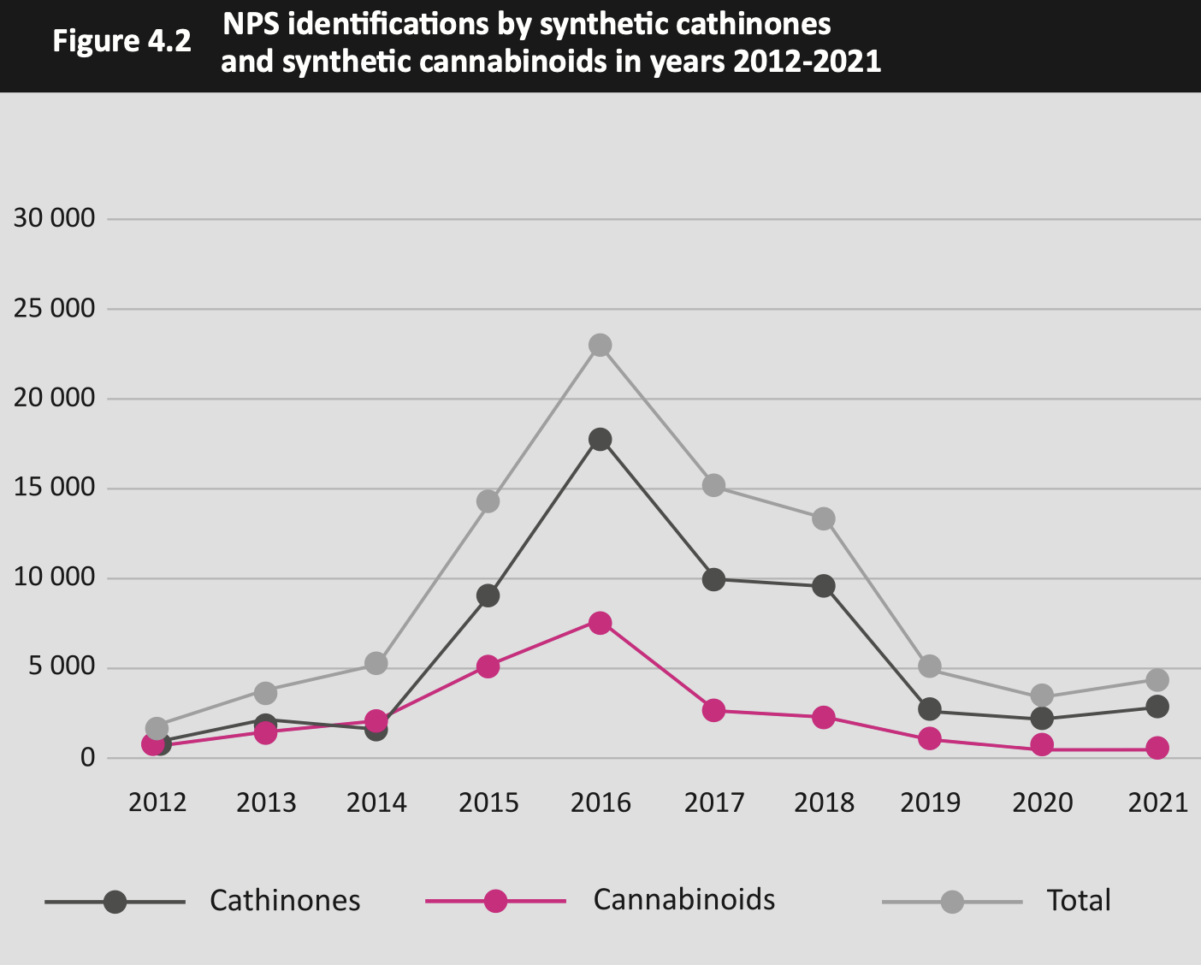
Identificaciones de NSP por catinonas sintéticas y cannabinoides sintéticos entre 2012-2021

Slide 11
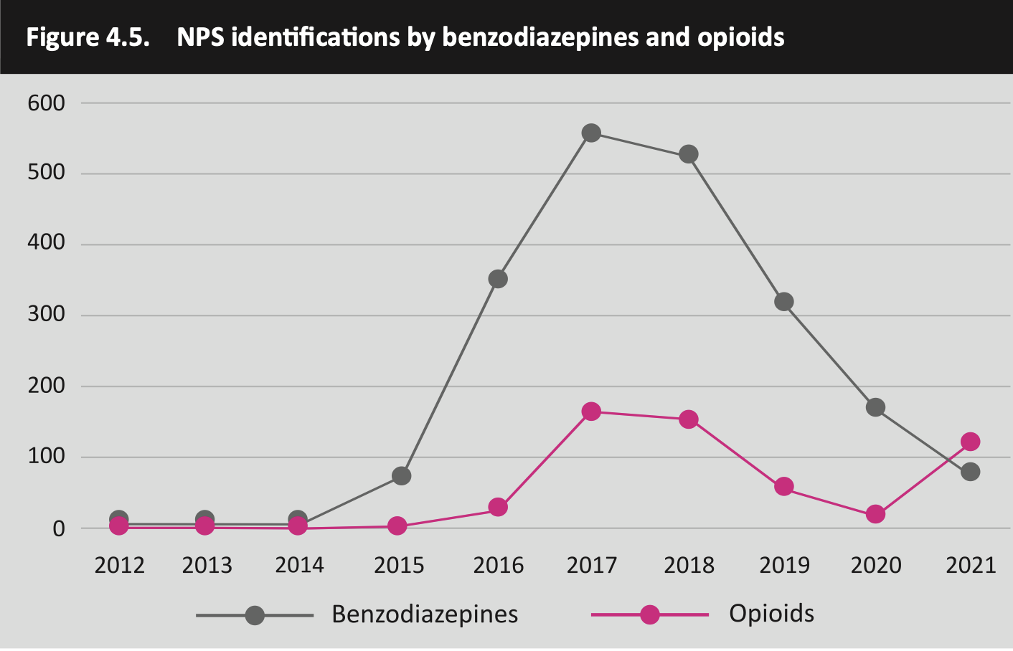
Identificaciones de NSP por benzodiacepinas y opiáceos

Slide 12
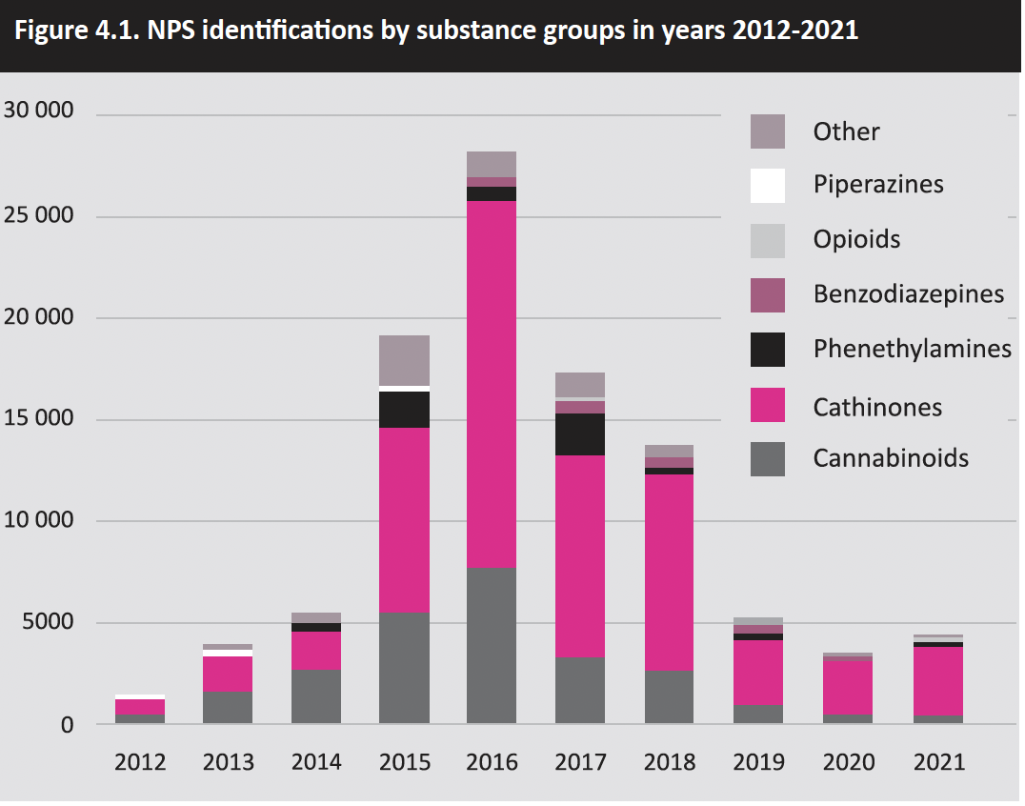
Identificaciones de NSP por grupos de sustancias entre 2012-2021

Slide 13
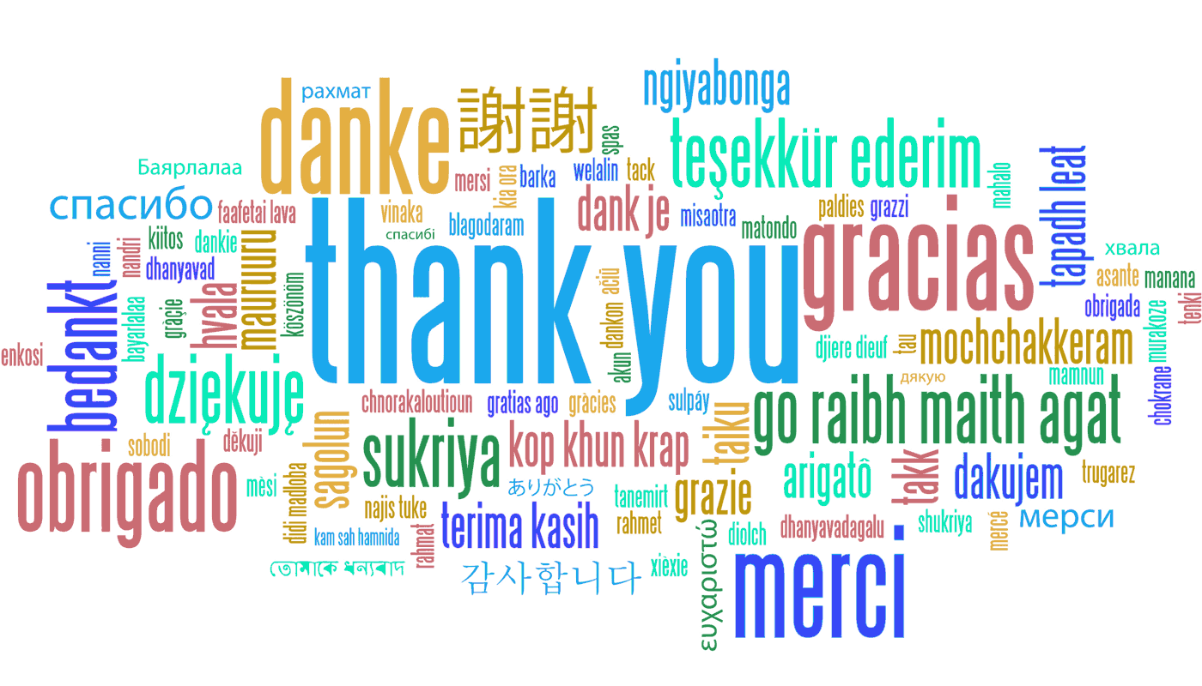
artur.malczewski@kcpu.gov.pl
https://kcpu.gov.pl/wp-content/uploads/2024/06/responding_2023.pdf

